Slide 1
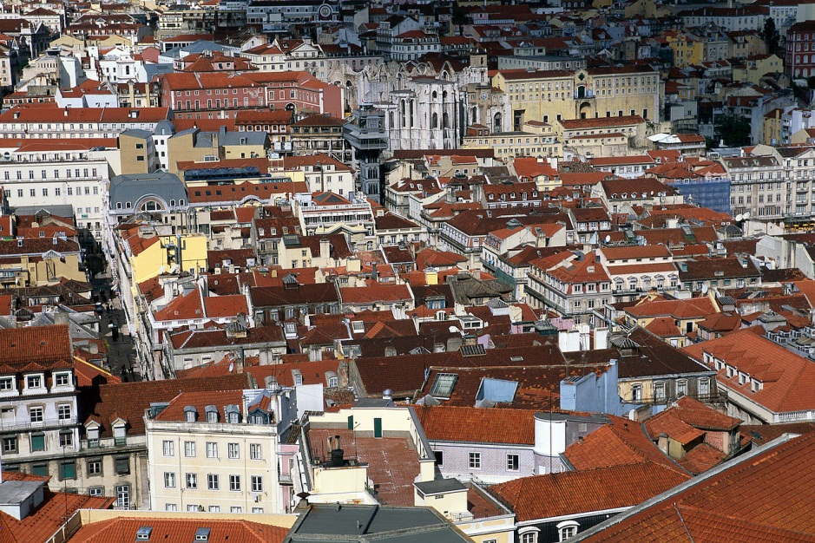
BAIRROS SECULARES DE LISBOA
TONINHO VENDRAMINI
FORMATAÇÕES
PROGRESSÃO AUTOMÁTICA

Slide 2
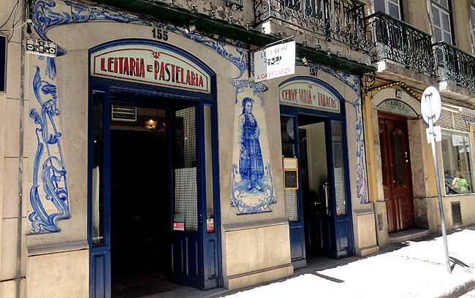
Estão situados na sua maior parte no centro de Lisboa, tiveram e se mantem com sua formação tradicional.
São destinos obrigatórios para quem visita ou se desloque à capital de Portugal.

Slide 3
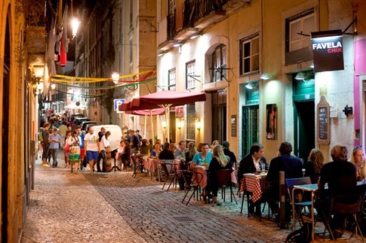
Ostentam centros de cultura, história e arquitetura, onde as pessoas admiram estudam ou simplesmente passeiam descontraidamente, é imperativo encontrá-los, uma vez que fazem parte da identidade Lisboeta; estes bairros proporcionam, a quem os descobre traçar um verdadeiro mapa pessoal.

Slide 4

A cidade como um todo está repleta de monumentos de grande importância, que propiciam magníficos momentos de contemplação, envolvendo a arte e a escultura em estilos próprios, perpetuando historia e romantismo aos apreciadores.

Slide 5
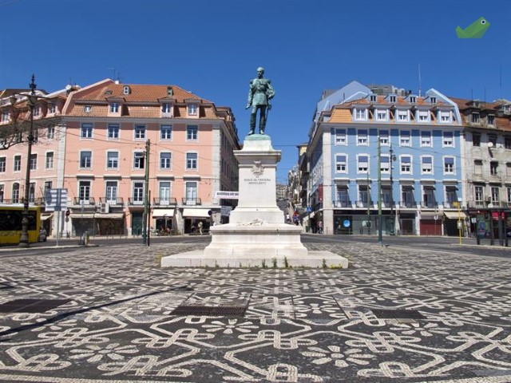
Capital de império teve seu expoente máximo de riqueza na época dos descobrimentos, assegurando um patrimônio único de rara beleza.

Slide 6
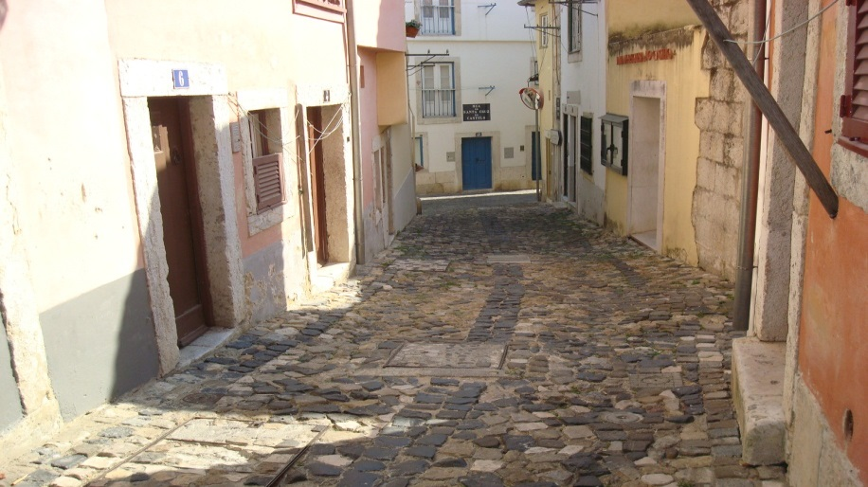
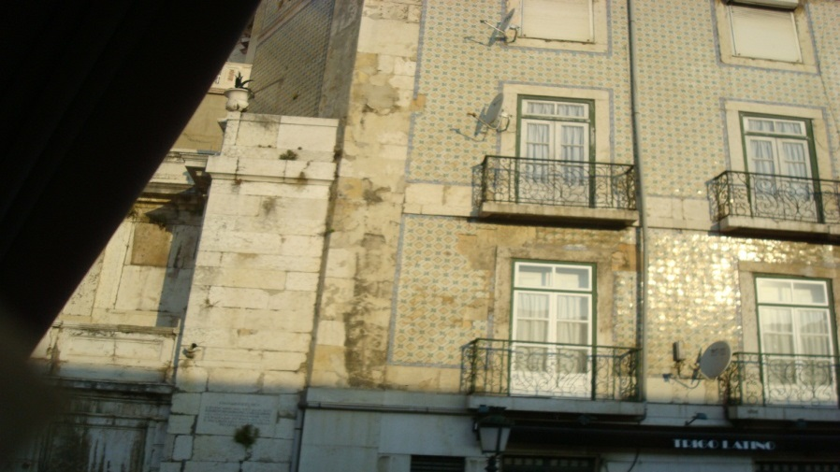
BECOS,
CALÇADAS
E SACADAS
NA CIDADE... A CONSTRUÇÃO DE UM POEMA

Slide 7
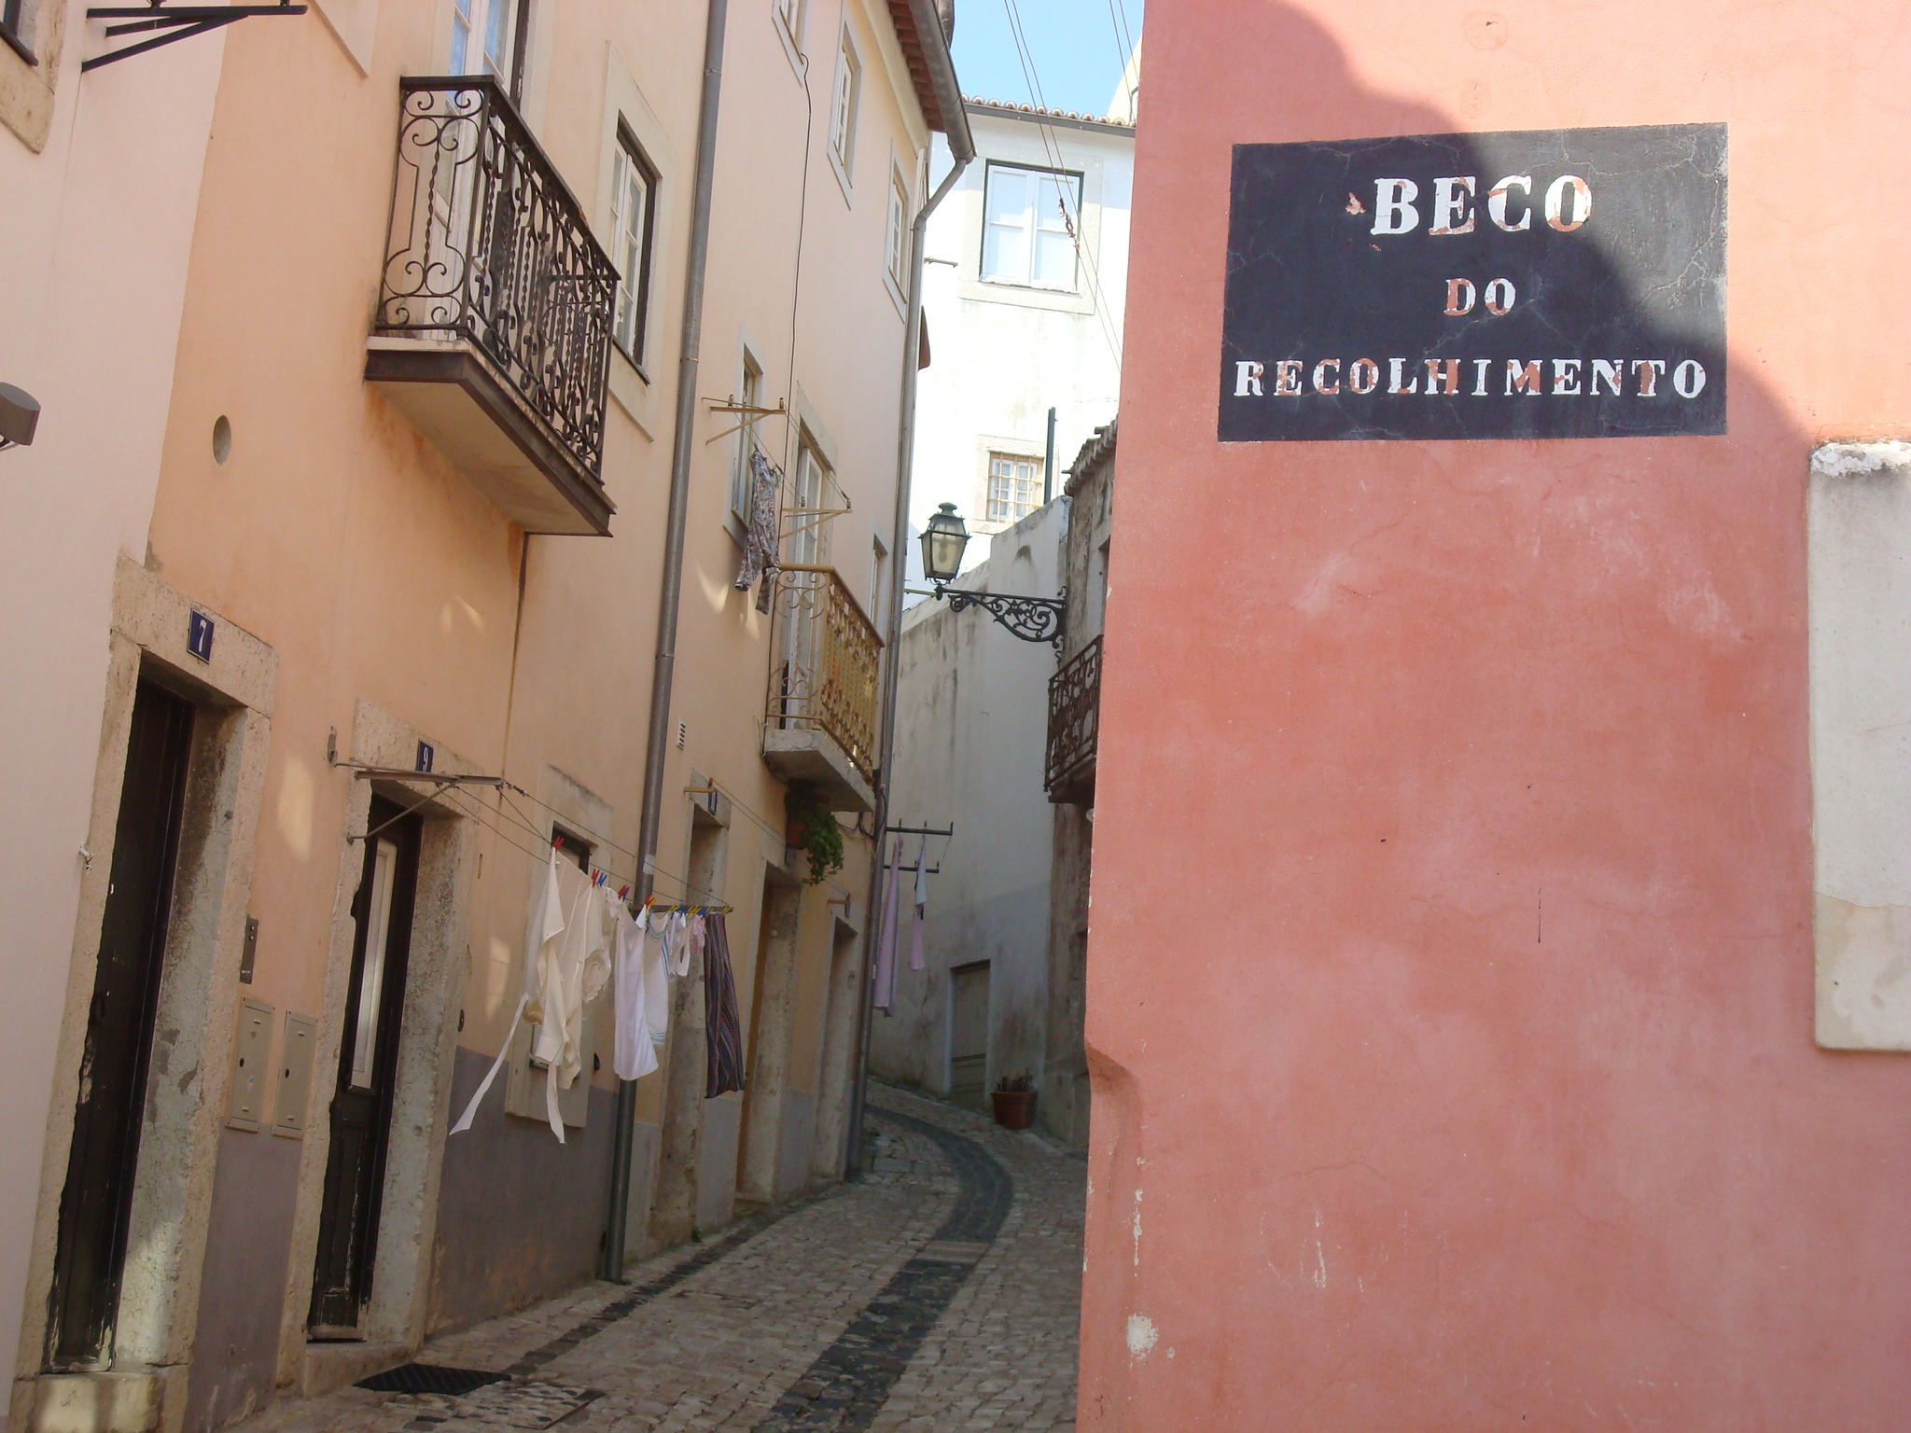
LISBOA ANTIGA
BECO DO RECOLHIMENTO
SINUOSO E TORTUOSO

Slide 8
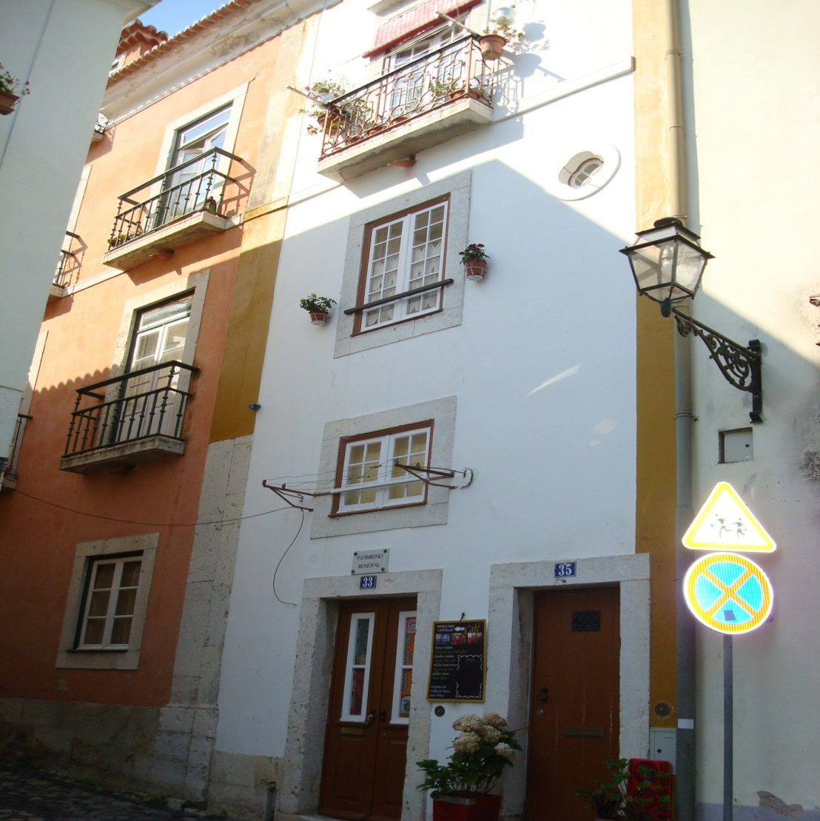
Pessoas observando
Prédio do casario
Debruçadas nas janelas.
As românticas ruelas.

Slide 9
SAUDADES
DE UM
PASSADO

Slide 10

O passado ainda ostenta o presente
Do bonde elétrico barulhento!
Do jornaleiro, do leiteiro.

Slide 11
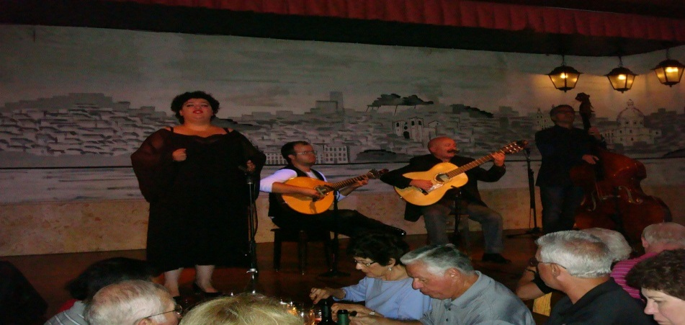
Das velhas senhoras e seus fados.
Do burburinho matinal.

Slide 12
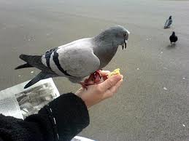
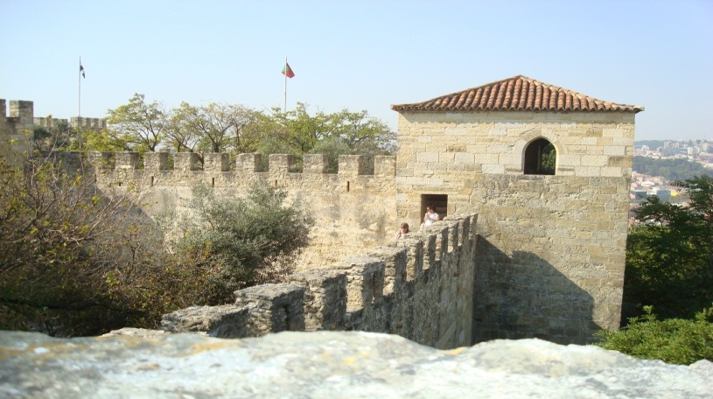
Jogam milho nas calçadas.
Para ouvir o arrulhar dos pombos.
E sentindo o panorama de outrora

Slide 13
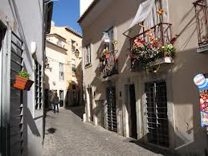
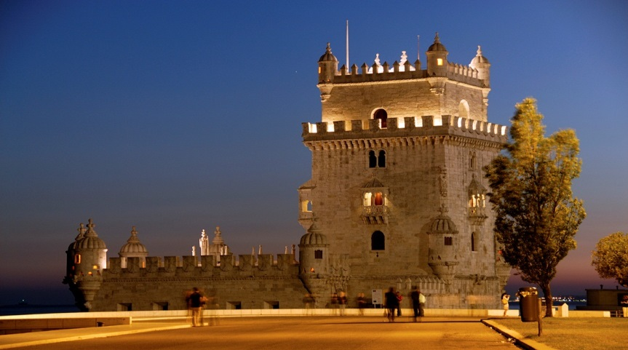
Velhas sacadas
lisboetas!
Com risonhos sonhos.
De olhares lusitanos

Slide 14
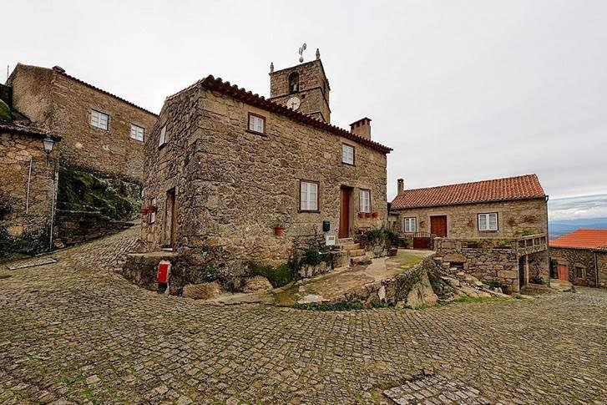

AUTORIA DO TEXTO E FORMATAÇÃO:
TONINHO VENDRAMINI
Arte Final / Pesquisas
Acervo Pessoal / Internet
Músicas de Fundo
Loucura
Me Chamo Fado
ACESSE MEUS ESPAÇOS CULTURAIS E TORNE-SE MEU SEGUIDOR
http://vendraminiletras.blogspot.com/
http://sergrasan.com/toninhovendraminislides/
PARTICIPAÇÕES:
    ASSOCIAÇÃO DOS POETAS E ESCRITORES DE JUNDIAÍ E REGIÃO
ACADEMIA NACIONAL DE LETRAS DO PORTAL DO POETA BRASILEIRO - ACADÊMICO 28
Correspondências para o Autor - E-mail: toninhovendramini@gmail.com

